Slide 1



项目收支预算填报
联系方式：400-999-8293

Slide 2
目录
2.1 项目预算入库
2.2 项目预算启用
CO N T E N T S
2.3 项目预算下拨
2.4 项目预算调整
2.5 项目预算结项

Slide 3
2.1 项目预算入库

Slide 4
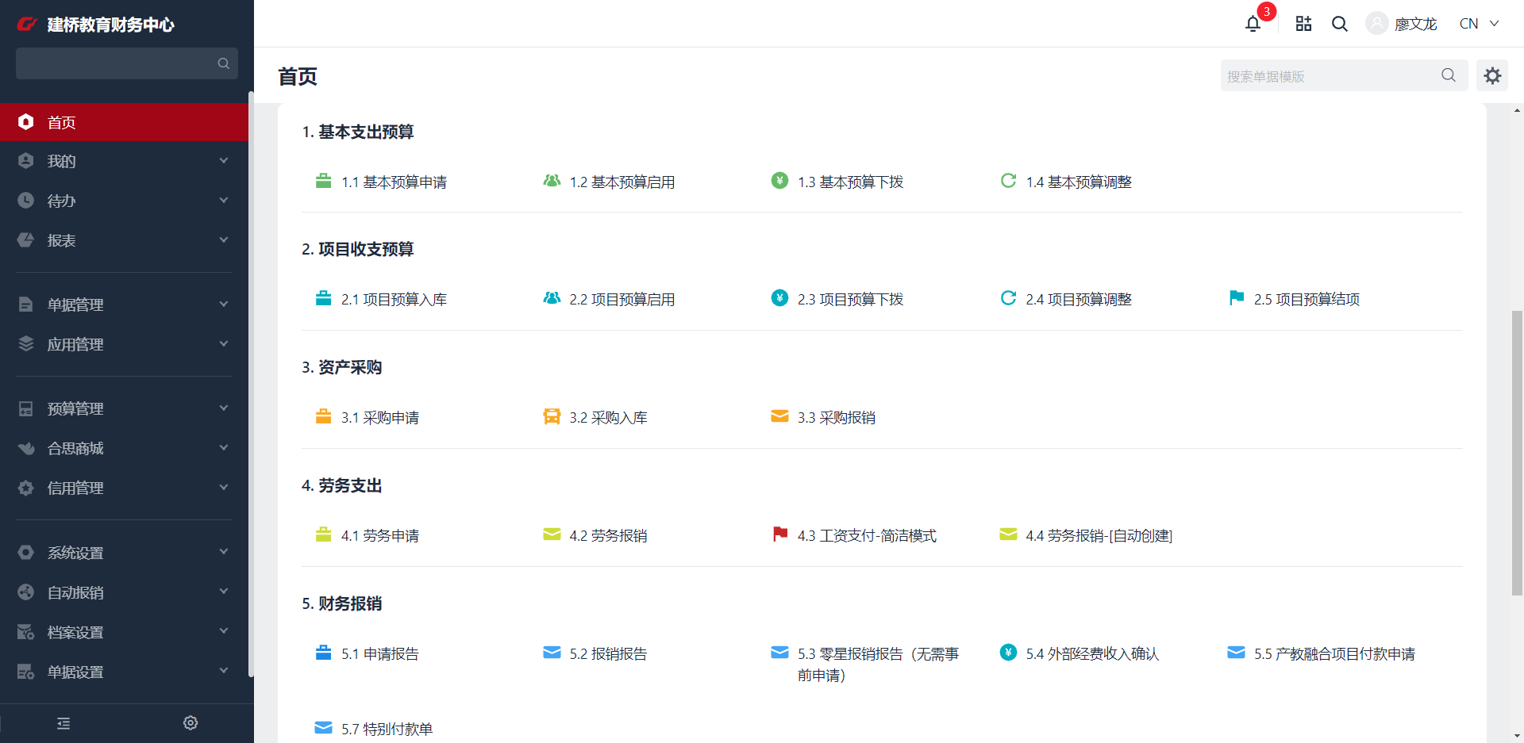
2.1 项目预算入库
单据填写路径1：

Slide 5
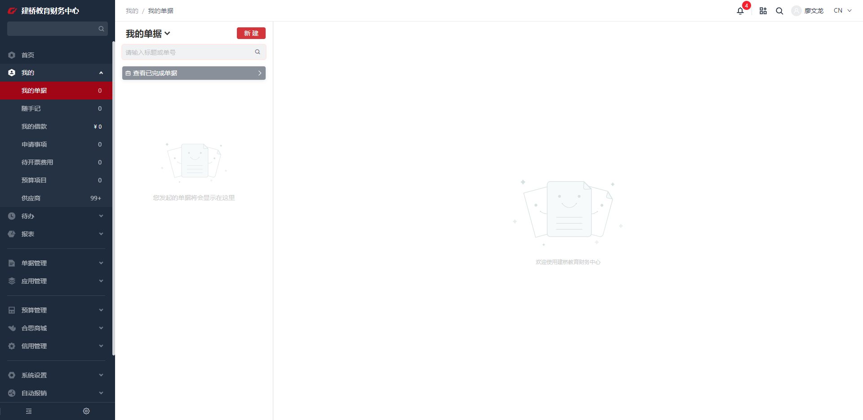
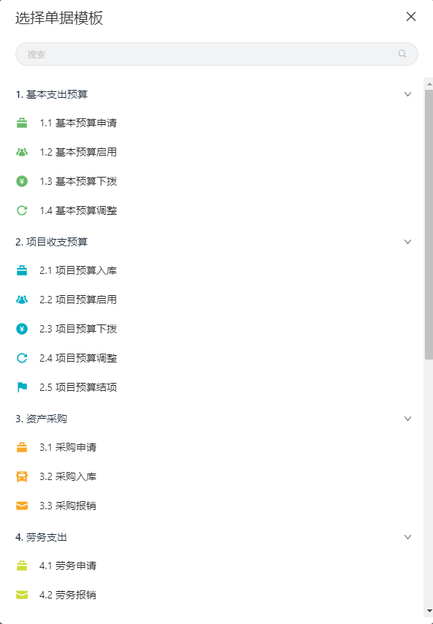
2.1 项目预算入库
单据填写路径2：
1
2
3

Slide 6
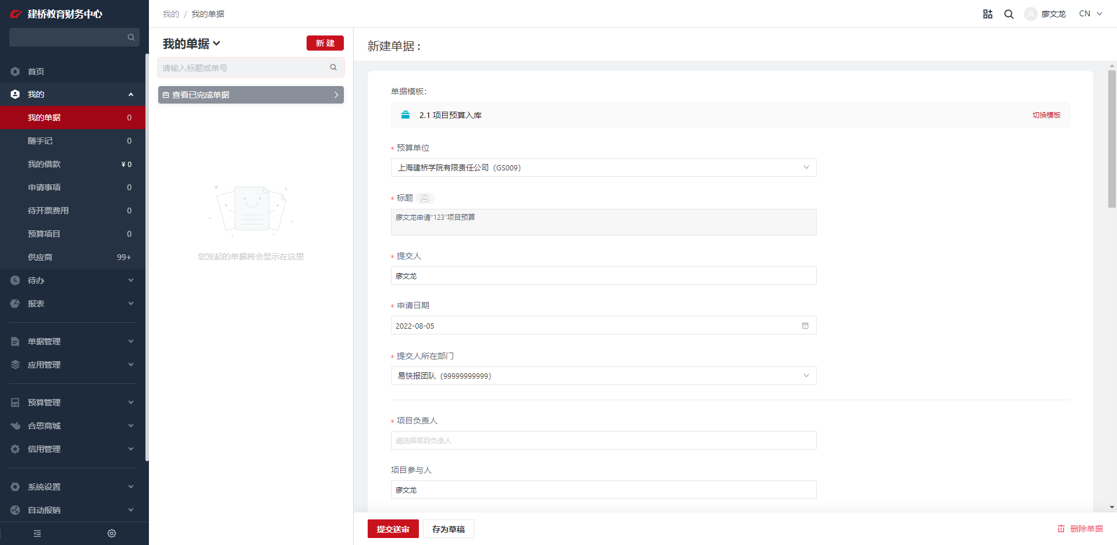
2.1 项目预算入库
（1）进入项目预算申请填报界面后依序按字段内容填入相关信息。 （2）填写【预算单位】--【请选择预算单位】后弹出预算单位选择界面，选择对应的预算单位。
（3）【提交人】-【提交人所在部门】自动带出填写单据人员的姓名和所在部门。【申请日期】默认当前提交日期，可自行修改
（4）填写【项目负责人】--进行单选，只存在唯一项目负责人。填写【项目参与人】--支持多选，可依据姓名进行搜索。
如果选择有误再次点击显示的选择预算单位栏位，弹出预算单位选择界面重新选择
标题自动带出提交人，双引号中内容自动读取后续填写的项目名称
提交人与所在部门自动带出
申请日期默认当前日期，可自行修改
填写【项目负责人】--进行单选，只存在唯一项目负责人。
填写【项目参与人】--支持多选，可依据姓名进行搜索
注：后续启用或下拨时，只有参与人中包含人员方可选择当前申请预算

Slide 7
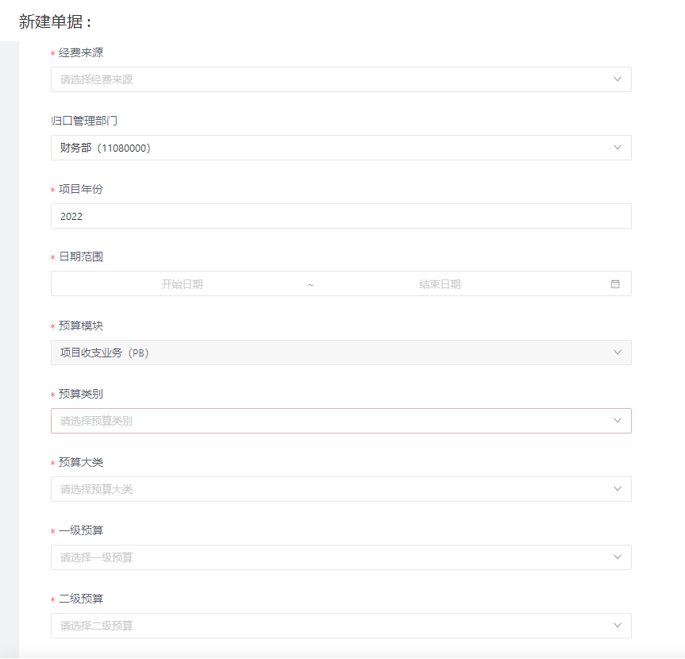
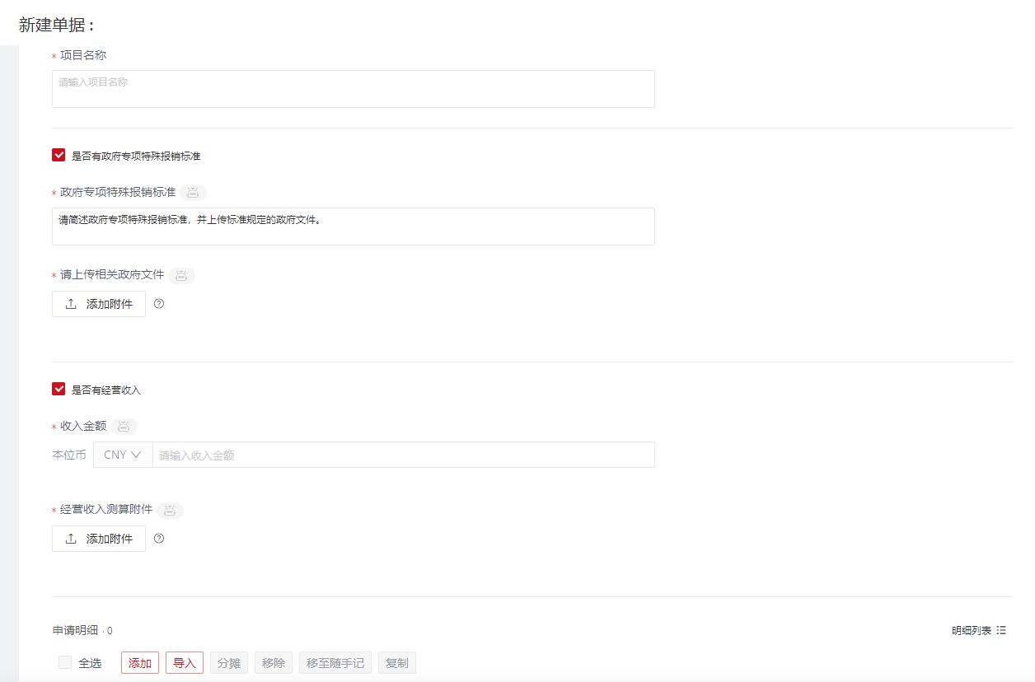
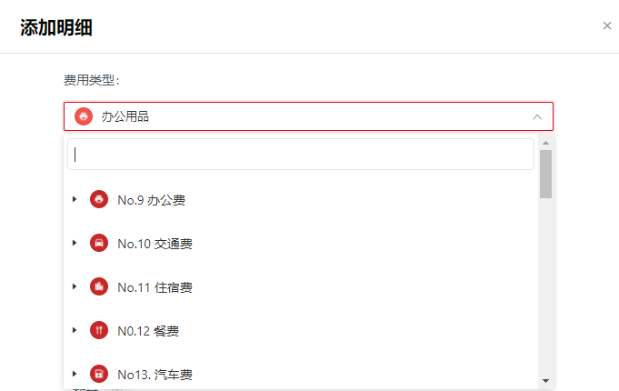
2.1 项目预算入库
（5）填写【经费来源】、【预算类别】、【预算大类】、【一级预算】、【二级预算】--点击弹窗选择相关选项，选择有误再次点击重新选择，预算类别、预算大
类、一级预算、二级预算依据我们现有预算体系编制，前面的选择对后续的开窗内容存在级次限定关系，需要依序选择。
（6）【项目名称】--文本填写项目名称，标题中双引号中内容自动读取此处填写的项目名称。
（7） 勾选【是否有政府专项特殊报销标准】--勾选后【请上传相关政府文件】为必须上传，后续报销会展示相关报销文件财务依据报销文件确认是否有超标。
（8）勾选【是否有经营收入】--勾选后需要填写【收入金额】以及上传【经营收入测算依据】相关的附件文档。
（9）点击【添加明细】进入费用类型的选择界面，根据所展现的费用类型选择需要申请的项目相关的费用类型。
（10）填写【申请金额】--支持手工添加和导入俩种方式。会依据申请明细金额自动汇总
填写【经费来源】点击弹窗选择相关选项，
选择有误再次点击重新选择
填写【归口管理部门】--选填字段，点击弹窗选择相关部门，选择有误再次点击重新选择相关部门，相关部门唯一，只能选择一个部门。
预算类别、预算大类、一级预算、二级预算依据我们
现有预算体系编制，前面的选择对后续的开窗内容存
在级次限定关系，需要依序选择
【项目名称】--文本填写项目名称，
标题中双引号中内容自动读取此处填写的项目名称。
勾选【是否有政府专项特殊报销标准】--勾选后
【请上传相关政府文件】为必须上传，后续报销会展示相关报销文件
财务依据报销文件确认是否有超标。
勾选【是否有经营收入】--
勾选后需要填写【收入金额】
以及上传【经营收入测算依据】
相关的附件文档。
点击【添加明细】进入费用类型的选择界面，根据所展现的费用类型选择需要申请的项目相关的费用类型。
例如:选择不同的一级预算，二级预算中的选项
会根据一级预算选择的不同而不同

Slide 8
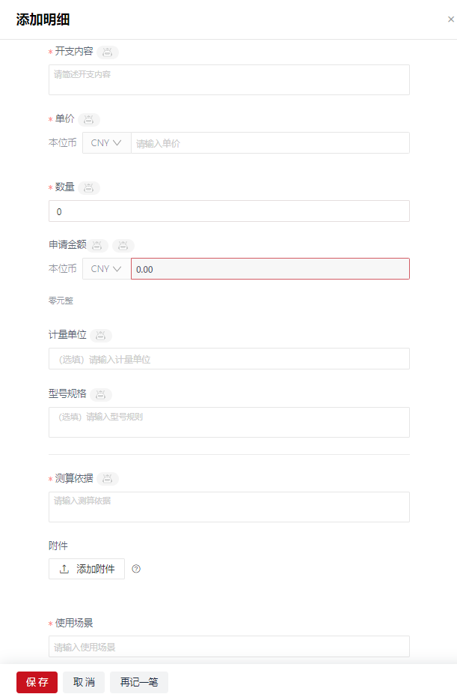
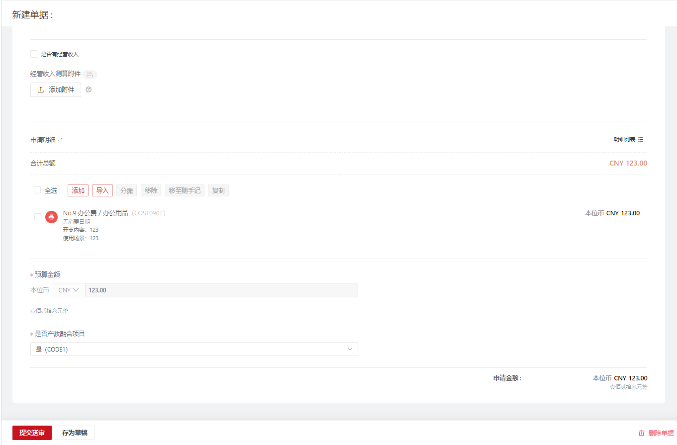
2.1 项目预算入库
11、进入费用类型的填写界面，根据字段提示将相关内容填报；金额字段无法填写是依据数量*单价计算得出。填报完成后点击保存既完成费用类型的填报，点击“在记一笔”则继续添加下笔费用。
12、【预算金额】会依据申请明细金额自动计算汇总
13、【是否产教融合项目】选择当前申请项目是否属于产教融合项目
文本阐述开支内容
金额字段无法填写，依据数量*单价计算得出
文本阐述测算依据
【预算金额】会依据申请明细金额自动计算汇总
【是否产教融合项目】选择当前申请项目是否属于产教融合项目
填写使用场景
提交单据

Slide 9
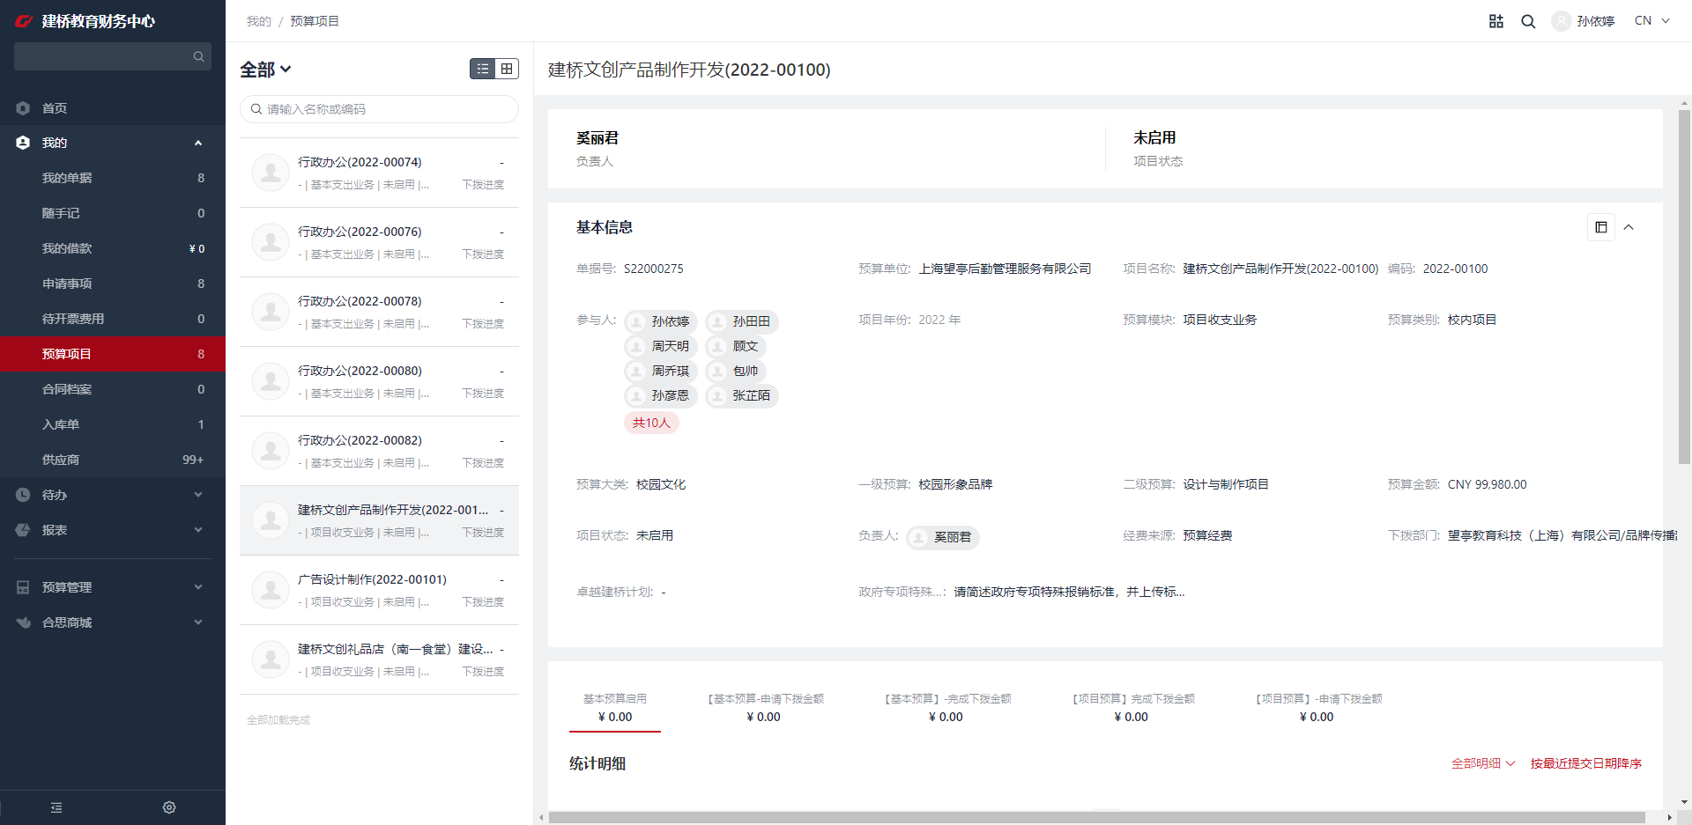
2.1 项目预算入库
2.1的项目预算入库申请单审批流程全部通过后1-2分钟，会将申请的预算同步在【我的】-【预算项目】中，可以查看到申请的所有预算项目，是否启用、下拨金额情况等相关信息

Slide 10
2.2 项目预算启用

Slide 11
2.2 项目预算启用
单据填写路径1：

Slide 12
2.2 项目预算启用
单据填写路径2：
1
2
3

Slide 13
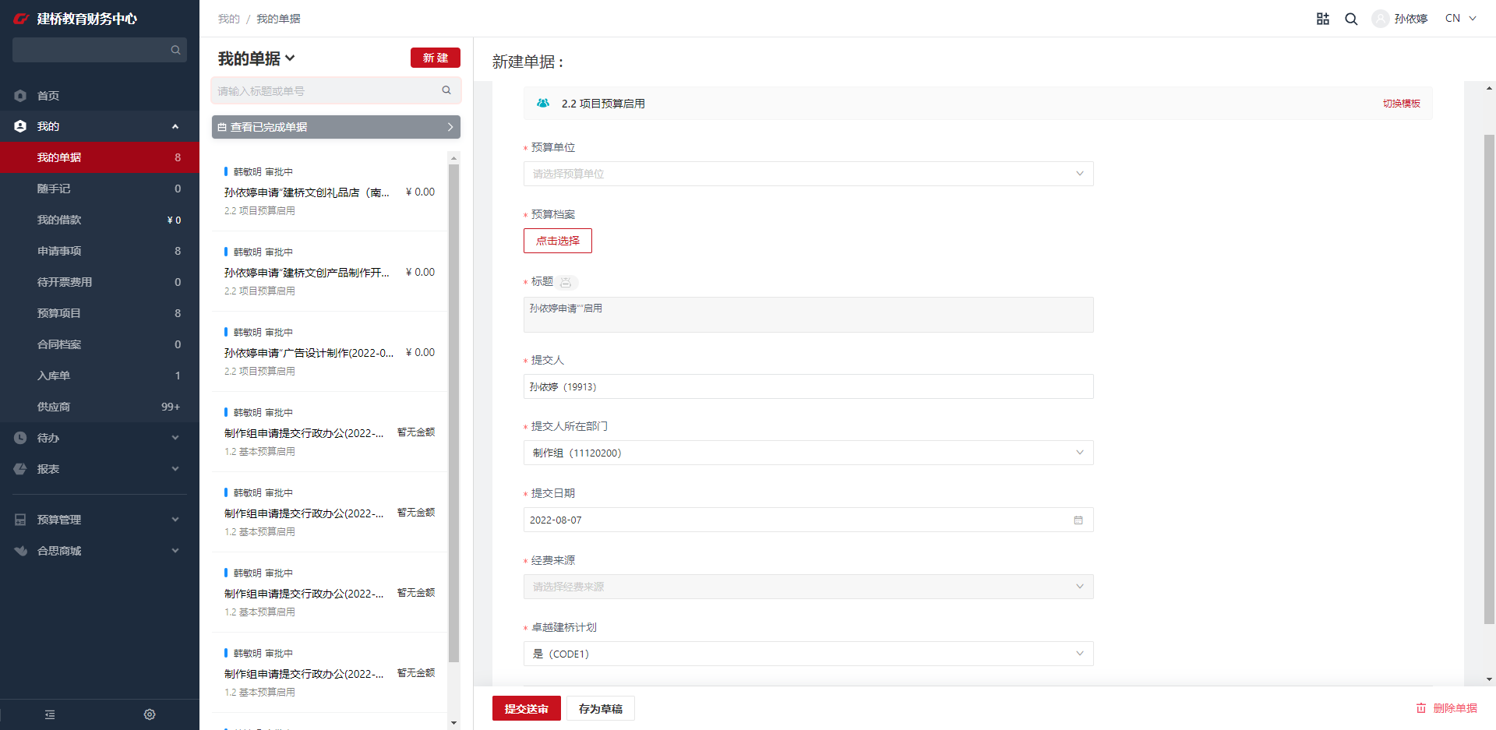
2.2 项目预算启用
（1）填写【预算单位】，预算单位进行选择。
（2）填写【预算档案】--【点击选择】后弹出预算项目--【输入预算代码】点击前方⭕选择所填报的项目（目前支持根据项目号和项目名称进行搜索）。选择项目
后，单据上的项目号，项目名称，项目负责人，部门等字段均自动带出，不需要填写。如选择有无，可点击【重新选择】，或者【清空关联】后重新添加。预算
数据只能选择对应的公司主体的预算；。
（3）填写【卓越建桥计划】，选择字段，选择是否为卓越建桥计划。
（4）确认预算信息无误，检查完毕后点击【提交送审】，可预览审批流程，后续在首页【我的单据】中查看审批进展——点击相关业务查看明细流程。
如果选择有误再次点击显示的选择预算单位栏位，弹出预算单位选择界面重新选择
1、关联需要启用的【预算档案】--【点击选择】后弹出预算项目--
【输入预算代码】点击前方⭕选择所填报的项目（目前支持根据项目号和项目名称进行搜索）
2、预算数据只能选择对应的公司主体的预算；
标题、自动读取选择的预算项目中的信息
提交人与所在部门自动带出当前账号登陆人信息
经费来源自动读取选择的预算项目中的信息
提交单据
填写【卓越建桥计划】选择字段，选择是否为卓越建桥计划。

Slide 14
2.3 项目预算下拨

Slide 15
2.3 项目预算下拨
单据填写路径1：

Slide 16
2.3 项目预算下拨
单据填写路径2：
1
2
3

Slide 17
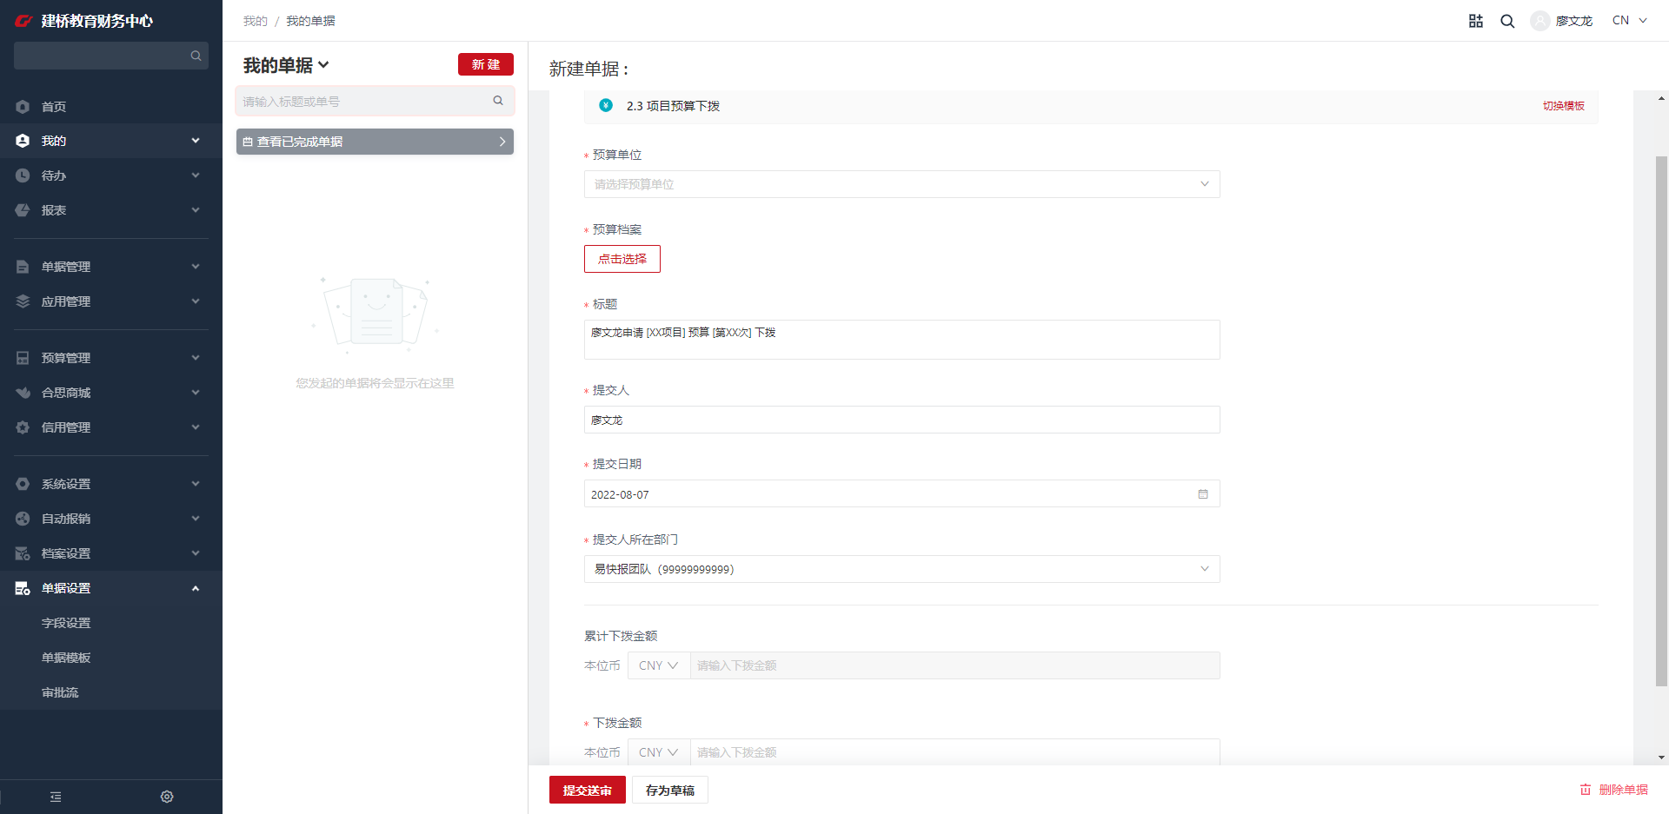
2.3 项目预算下拨
（1）填写【预算单位】，选择公司主体。
（2）填写【预算档案】--和预算启用填报方式相同，选择后单据其他字段信息会依据预算信息自动带出。
（3）填写【下拨金额】--填写下拨金额。单据会显示之前下拨的累计金额，下拨金额加累计下拨金额不可大于预算金额。
（4）确认信息无误，检查完毕后点击【提交送审】，可预览审批流程，后续在首页【我的单据】中查看审批进展——点击相关业务查看明细流程。
（5）等待该单据审批通过后，预算金额就会下拨成功，后续报销或支付都可以使用到该预算。
如果选择有误再次点击显示的选择预算单位栏位，弹出预算单位选择界面重新选择
1、关联需要下拨的【预算档案】--【点击选择】后弹出预算项目--
【输入预算代码】点击前方⭕选择所填报的项目（目前支持根据项目号和项目名称进行搜索）
2、预算数据只能选择对应的公司主体的预算；
标题自动带出提交人与所在部门，修改xx为具体信息即可
提交人与所在部门自动带出
提交日期默认当前日期，可自行修改
提交单据
填写【下拨金额】--填写下拨金额。单据会显示之前下拨的累计金额，
下拨金额加累计下拨金额不可大于预算金额。

Slide 18
2.4 项目预算调整

Slide 19
2.4 项目预算调整
单据填写路径1：

Slide 20
2.4 项目预算调整
单据填写路径2：
1
2
3

Slide 21
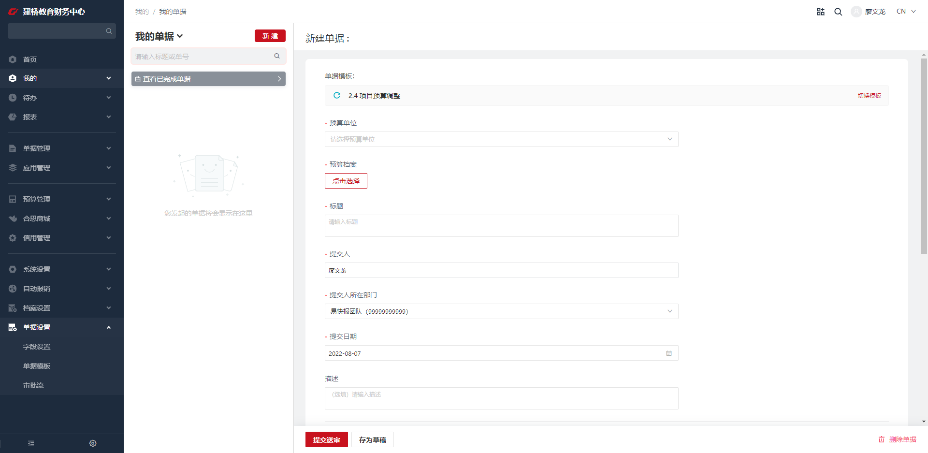
2.4 基本预算调整
（1）填写【预算单位】，选择公司主体。
（2）填写【预算档案】--和预算启用填报方式相同，选择后单据其他字段信息会依据预算信息自动带出。
（3）填写【标题】文本阐述标题。
（4）提交人相关信息自动带出
如果选择有误再次点击显示的选择预算单位栏位，弹出预算单位选择界面重新选择
1、关联需要调整的【预算档案】--【点击选择】后弹出预算项目--
【输入预算代码】点击前方⭕选择所填报的项目（目前支持根据项目号和项目名称进行搜索）
2、预算数据只能选择对应的公司主体的预算；
文本阐述标题
提交人与所在部门自动带出

Slide 22
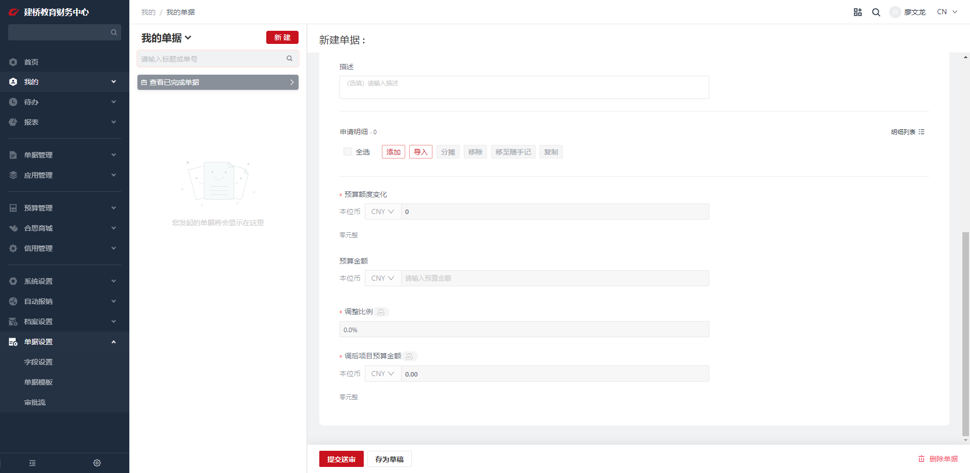
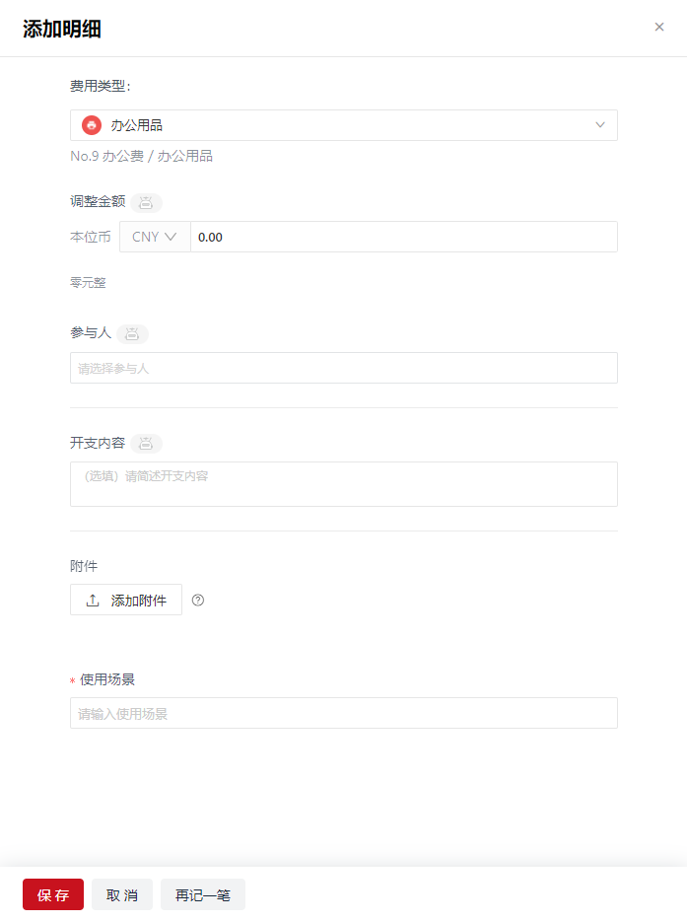
2.4 项目预算调整
（4）【预算额度变化】会依据申请明细金额自动计算汇总
（5）【预算金额】自动读取选择的预算项目中的信息
（6）【调整比例】系统后台会自动计算调整金额的比例，根据调整金额比例自动匹配审批流程。
（7）【调后项目预算金额】会显示依据现在调整金额调整后的预算金额。自动计算调整金额的比例，根据调整金额比例自动匹配审批流程
（8）确认信息无误，检查完毕后点击【提交送审】，可预览审批流程，后续在首页【我的单据】中查看审批进展——点击相关业务查看明细流程。
（9）等待审批完成后，预算金额就会被调整了。
点击【添加明细】进入费用类型的选择界面，根据所展现的费用类型选择需要申请的项目相关的费用类型。
【调整金额】--调整金额会累计费用明细金额，提交后会验证调整的相关金额是否正确，如果调减金额大于项目金额，单据会提交失败，显示相关错误信息
【调整后预算金额】会显示依据现在调整金额调整后的预算金额。系统后台会自动
计算调整金额的比例，根据调整金额比例自动匹配审批流程
【预算额度变化】会依据申请明细金额自动计算汇总
【预算金额】自动读取选择的预算项目中的信息
【调整比例】系统后台会自动计算调整金额的比例，根据调整金额比例自动匹配审批流程。
【调整依据】文字阐述调整原因及依据
【附件】上传相关证明材料
填写使用场景
【调后项目预算金额】会显示依据现在调整金额调整后的预算金额。自动
计算调整金额的比例，根据调整金额比例自动匹配审批流程
提交单据
提交单据

Slide 23
2.5 项目预算结项

Slide 24
2.5 项目预算结项
单据填写路径1：

Slide 25
2.5 项目预算结项
单据填写路径2：
1
2
3

Slide 26
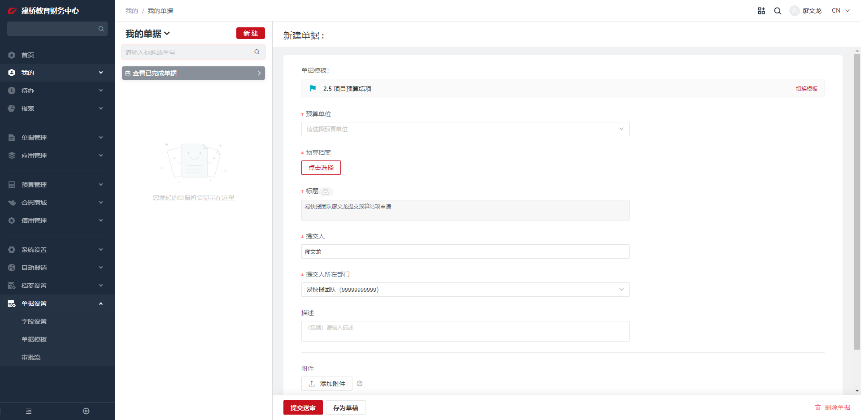
2.5 项目预算结项
（1）填写【预算单位】，选择公司主体。
（2）填写【预算档案】--和预算启用填报方式相同，选择后单据其他字段信息会依据预算信息自动带出。
（3）填写【标题】标题默认不可修改，自动带出提交人与提交人部门。
（4）提交人相关信息自动带出
（5）该单据审批通过后，该项目预算数据就被停用，后续无法使用。
如果选择有误再次点击显示的选择预算单位栏位，弹出预算单位选择界面重新选择
1、关联需要结项的【预算档案】--【点击选择】后弹出预算项目--
【输入预算代码】点击前方⭕选择所填报的项目（目前支持根据项目号和项目名称进行搜索）
2、预算数据只能选择对应的公司主体的预算；
标题自动带出提交人与提交人部门，默认不可调整
提交人与所在部门自动带出
提交单据

Slide 27

Thanks
联系我们：400-999-8293

